Slide 1
RÉGIMEN DISCIPLINARIO Y PROCEDIMIENTO SANCIONADOR DE LA LEY Nº 30057 – LEY DEL SERVICIO CIVIL
Fuente: SERVIR

Slide 2

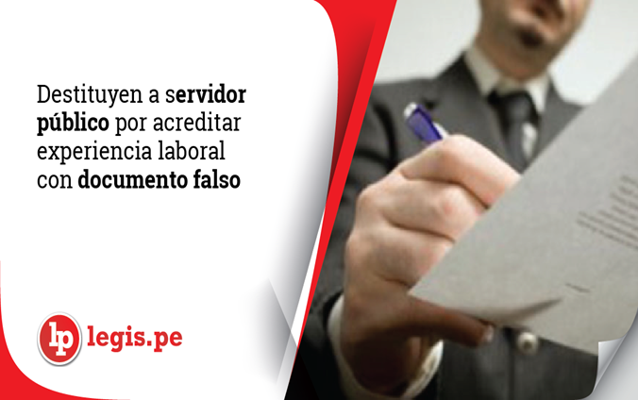

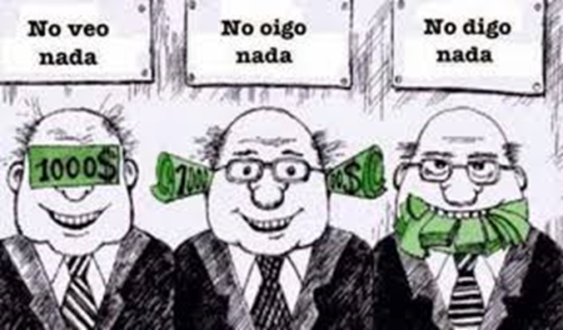

Slide 3
ÍNDICE TEMÁTICO
1.- ALCANCES GENERALES DEL PROCEDIMIENTO ADMINISTRATIVO DISCIPLINARIO
1.1 Ámbito de aplicación del régimen disciplinario
2.- EL RÉGIMEN DISCIPLINARIO EN LA LEY Nº 30057 – LEY DEL SERVICIO
CIVIL
2.1 La Secretaría Técnica
2.2 La prescripción
2.3 Órganos competentes del PAD
3.- INVESTIGACIÓN PRELIMINAR Y FASES DEL PAD
3.1 La investigación previa y la precalificación
3.2 Fase Instructora
3.3 Fase Sancionadora

Slide 4
ÁMBITO DE APLICACIÓN DEL RÉGIMEN DISCIPLINARIO

Slide 5
ÁMBITO DE APLICACIÓN DEL RÉGIMEN DISCIPLINARIO
Servidores y ex servidores de los regímenes del DL 276, 728, 1057 y la Ley N° 30057
Por el tipo de vínculo
Por ejercicio de la función pública
Para todo personal que ejerza función pública (Ejemplo: FAG, que cumple funciones estipuladas en documentos de gestión de la entidad)
Por el tipo de servidor civil
- Los FP de libre designación y remoción; y de designación o remoción regulada.
- Directivos Públicos
- SC de carrera, actividades complementarias y confianza
Exclusión del ámbito de aplicación
Ministros, Defensor del Pueblo, Contralor General, miembros del JNE, JNJ, ONPE, Jefe de RENIEC y miembros de directorio BCR y SBS

Slide 6
LA SECRETARÍA TÉCNICA

Slide 7
SECRETARÍA TÉCNICA
Secretaría Técnica
Apoya el desarrollo del procedimiento administrativo disciplinario
Puede ser designado en adición a sus funciones o específicamente para dicho propósito
Puede contar con el apoyo de servidores civiles

Slide 8
PRINCIPALES FUNCIONES DE LA SECRETARÍA TÉCNICA
Recibe las denuncias verbales o por escrito y los informes de control
Inicia de oficio la investigación
Tramita las denuncias y brinda una respuesta al denunciante
Efectúa la precalificación en función a los hechos expuestos en la denuncia

Slide 9
LA PRESCRIPCIÓN

Slide 10
LA PRESCRIPCIÓN
Inicio del PAD
3 años desde que se cometió la falta
1 año desde que tomó conocimiento la OGRH
Durante el PAD
1 año entre la notificación del inicio del PAD y la emisión de la resolución de sanción
Ex servidores
2 años desde que la entidad tomó conoció de la comisión de la falta

Slide 11
ÓRGANOS COMPETENTES DEL PAD

Slide 12
ÓRGANOS COMPETENTES DEL PAD
Sanciones | Pimera Instancia |  |  | Segunda Instancia
 | Órgano Instructor | Órgano Sancionador | Oficialización de la sanción
Amonestación Escrita | Jefe Inmediato del presunto infractor | Jefe Inmediato del presunto infractor | Jefe de OGRH | Jefe de OGRH
Suspensión | Jefe Inmediato del presunto infractor | Jefe de OGRH | Jefe de OGRH | Tribunal del Servicio Civil
Destitución | Jefe de OGRH | Titular de la entidad (SG) | Titular de la entidad (SG) | Tribunal del Servicio Civil

Slide 13
LA INVESTIGACIÓN PREVIA Y LA PRECALIFICACIÓN

Slide 14
LA INVESTIGACIÓN PREVIA Y LA PRECALIFICACIÓN
Recibida la denuncia, la Secretaría Técnica efectúa las investigaciones preliminares
Una vez concluida la investigación, la ST realiza la precalificación de los hechos según la gravedad de la falta
Esta etapa culmina con el archivo de la denuncia o con la remisión al OI del informe de precalificación recomendando el inicio del PAD
El OI puede apartarse de las conclusiones del informe de la ST por considerarse no competente o por considerar que no existen razones para iniciar el PAD

Slide 15
FASE INSTRUCTORA

Slide 16
FASE INSTRUCTORA
Se emite el acto de inicio del PAD
Los descargos se presentan dentro del plazo de 5 días hábiles. Se puede solicitar prórroga del plazo
El OI llevará a cabo el análisis e indagaciones respectivos
El OI remite su informe al órgano sancionador
Se emite el Informe del órgano instructor
Se notifica el acto de inicio del PAD

Slide 17
FASE SANCIONADORA

Slide 18
FASE SANCIONADORA
Inicia con la recepción del informe del órgano instructor
El OS comunica tal hecho al presunto infractor a fin de que éste pueda presentar su informe oral
El OS puede apartarse de la recomendación de sanción del órgano instructor
El OS notifica la resolución que pone fin al procedimiento

Slide 19
ANOTACIONES
¿La condición actual del servidor es impedimento para iniciar el procedimiento administrativo disciplinario?
¿El Informe del Órgano Instructor debe ser elevado a la Secretaría Técnica?
¿Cuál es el plazo para la notificación del acto de inicio en el procedimiento administrativo disciplinario?
El Titular de la entidad ha recibido el informe del órgano instructor recomendando la sanción de destitución; sin embargo, él considera que como máximo podrían imponer una suspensión sin goce de remuneraciones por un día ¿debe regresar el expediente al Jefe de Recursos Humanos por ser la autoridad competente para imponer la suspensión?

Slide 20
HOSTIGAMIENTO SEXUAL EN LAS ENTIDADES PÚBLICAS

Slide 21


Slide 22
ÍNDICE TEMÁTICO
1.- DEFINICIÓN
2.- CONDUCTAS DEL HOSTIGAMIENTO SEXUAL
3.- ALGUNOS EJEMPLOS DE HOSTIGAMIENTO SEXUAL
4.- ¿CÓMO PUEDO DENUNCIAR UN CASO DE HOSTIGAMIENTO SEXUAL?
5.- PROCEDIMIENTO PARA SERVIDORES CIVILES
6.- BASE LEGAL Y PRONUNCIAMIENTO DE SERVIR

Slide 23
DEFINICIÓN
Forma de violencia que se configura a través de una conducta de naturaleza o connotación sexual o sexista no deseada por la persona contra la que se dirige, que puede crear un ambiente intimidatorio, hostil o humillante; o que puede afectar la actividad o situación laboral, docente, formativa o de cualquier otra índole de la víctima, aunque no necesariamente se requiere de dichas consecuencias.
HOSTIGAMIENTO SEXUAL
No se requiere acreditar reiterancia en la conducta del hostigador ni rechazo expreso de la víctima. Esta manifestación de violencia se presenta con independencia de la jerarquía entre la persona hostigada y la hostigadora, o de si el acto se produce durante o fuera de la jornada educativa, formativa, de trabajo o similar, o de si ocurre o no en el lugar de trabajo, educativo, formativo o similares.

Slide 24
CONDUCTAS DEL HOSTIGAMIENTO SEXUAL
CONDUCTA DE NATURALEZA SEXUAL
Comportamientos o actos físicos, verbales, gestuales u otros de connotación sexual, tales como comentarios e insinuaciones; observaciones o miradas lascivas; exhibición o exposición de material pornográfico; tocamientos roces o acercamientos corporales; exigencias o proposiciones sexuales ; contacto virtual; entre otros de similar naturaleza.
CONDUCTA SEXISTA
Comportamientos o actos que promueven o refuerzan esteriotipos en los cuales las mujeres y los hombres tienen atributos, roles o espacios propios, que suponen la subordinación de un sexo o género respecto del otro.

Slide 25
HOSTIGAMIENTO SEXUAL
Referirse a una persona adulta como niña(o), bombón, muñeca(o), bebé o cariño.
ALGUNOS EJEMPLOS DE HOSTIGAMIENTO SEXUAL
Realizar repetidas invitaciones para reunirse, almorzar o tener una cita con la persona.
Narrar historias de naturaleza sexual.
Exhibir fotos, calendarios, fondos de pantalla en el PC u otro material con contenido sexualmente explícito.
Realizar comentarios homofóbicos o respecto a la sexualidad de la persona.

Slide 26

Presenta tu denuncia ante la Oficina General de Recursos Humanos del Ministerio de la Mujer y Poblaciones Vulnerables o la Secretaría Técnica de Apoyo a los Órganos Instructores del Procedimiento Administrativo Disciplinario (STPADS).
¿Cómo puedo denunciar un caso de hostigamiento sexual?

Slide 27
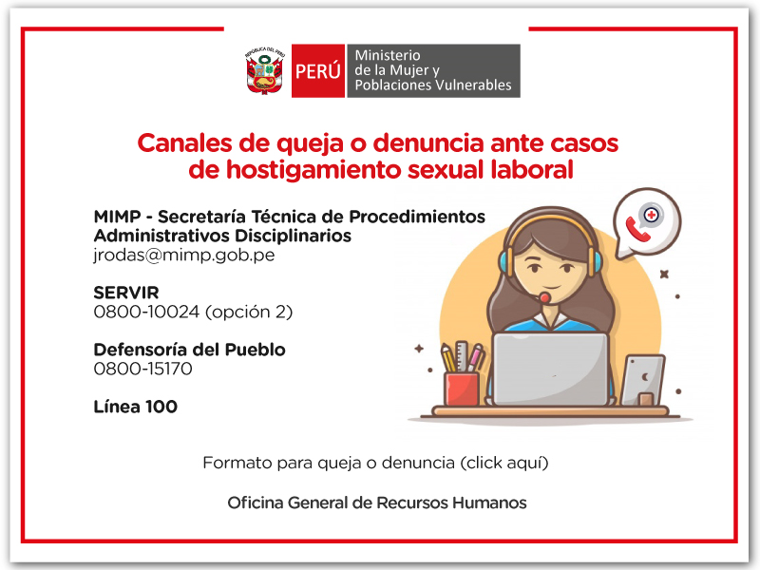

Slide 28
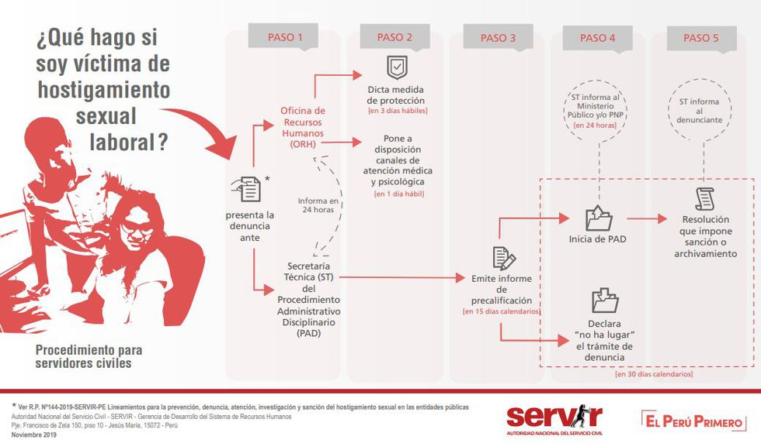

Slide 29
BASE LEGAL Y PRONUNCIAMIENTO DE SERVIR
Ley Nº 27942, Ley de Prevención y Sanción del Hostigamiento Sexual y sus modificatorias.
Decreto Legislativo Nº 1410, que incorpora el delito de acoso, acoso sexual, chantaje sexual y difusión de imágenes, materiales audiovisuales o audios con contenido sexual al código penal y modifica el procedimiento de sanción del hostigamiento sexual.
Decreto Supremo Nº 014-2019-MIMP, que aprueba el Reglamento de la Ley Nº 27942, Ley de Prevención y Sanción del Hostigamiento Sexual y modificatorias.
Resolución de Presidencia Ejecutiva Nº 144-2019-SERVIR-PE, que aprueba los “Lineamientos para la prevención, denuncia, atención, investigación y sanción del hostigamiento sexual en las entidades públicas”.
Directiva Nº 003-2020-MIMP, “Prevención, denuncia, atención, investigación y sanción del hostigamiento sexual en la Unidad Ejecutora 001: Administración Nivel Central del MIMP”.
Pronunciamiento de la Gerencia de Políticas de Gestión del Servicio Civil: Informe Técnico Nº 2006-2019-SERVIR/GPGSC del 20 de diciembre de 2019 e Informe Técnico Nº 000993-2020-SERVIR/GPGSC del 25 de junio de 2020
Pronunciamiento del Tribunal del Servicio Civil: RESOLUCIÓN Nº 001962-2019-SERVIR/TSC-Primera Sala, del 23 de agosto de 2019 y RESOLUCIÓN Nº 001152-2020-SERVIR/TSC-Primera Sala.

Slide 30
MUCHAS GRACIAS
Joanna Yraida Rodas Loayza
Secretaria Técnica de Apoyo a los Órganos Instructores del Procedimiento Administrativo Disciplinario y Sancionador
jrodas@mimp.gob.pe
Anexo: 1160

